Slide 1
進捗報告（～０６／２３）：塩谷晃弘
2022.06.23
大牟田工場
生産技術部
計算科学Ｇ

Slide 2
目次
進捗状況
項目ごとの進捗
SeeQ
構造関数
CSV→SQL用コード作成
今後の予定

Slide 3
目次
進捗状況
項目ごとの進捗
SeeQ
構造関数
CSV→SQL用コード作成
今後の予定

Slide 4
進捗状況
 |  | 6月 |  | 8月 |  |  |  |  | 9月
タスク |  | 9 | 10 | 11 | 12 | 13 | 14 | 15 | 16 | 17 | 18 | 19 | 20 | 21 | 22 | 23 | 24 | 25 | 26 | 27 | 28 | 29 | 30
SeeQ・PI関係
1 | SeeQ
2 | PI VISION
熱解析関係
1 | 構造関数
2 | 熱応力解析
業務プロセス 改善関係
1 | CSV→SQL用コード作成
SeeQ社・三井情報社来訪
使い方学習
使い方学習
和田さん引継ぎ・文献調査
ノイズ除去検討
コード作成
実用化検討

Slide 5
目次
進捗状況
項目ごとの進捗
SeeQ
構造関数
CSV→SQL用コード作成
今後の予定

Slide 6
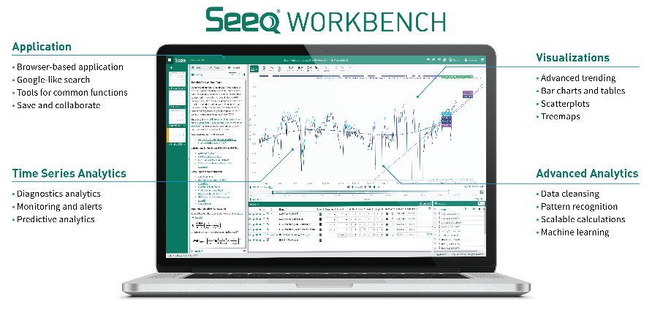
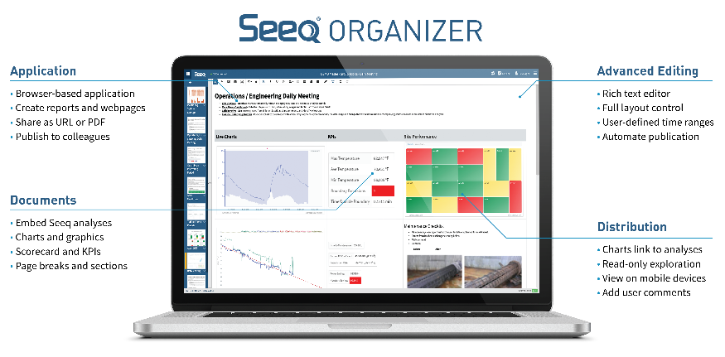
SeeQ：概要
SeeQとは
時系列データ向けの分析ツール
PIシステムとの親和性が高く、PIシステムで得たデータの分析に適している
データ整理・連携、トレンド把握、データクレンジング、解析などが可能
PythonやAIツールとの連携組み合わせが可能（Data Lab）
※参照：SeeQ社・三井情報社 来訪（http://bsdoc01/RakWF21/rkapServlet?pg=rkad1100&revid=513243）

Slide 7
SeeQ：概要
現状
PIシステムを導入したものの、それで取得したデータの活用はできていない
SeeQのライセンスが利用可能
課題：SeeQの利用によりPIデータが活用できるか検討する必要がある

Slide 8
SeeQ：目的とアプローチ方法
目的
SeeQを用いたデータ分析から、第三製造部の接合プロセスの改善を行う
アプローチ方法
素材・品質・プロセスデータをSeeQにインポートして解析する（SeeQ社と共同）
素材データ
品質データ
プロセスデータ
SeeQ
プロセス改善策

Slide 9
SeeQ：まとめと今後の予定
まとめ
SeeQ社・三井情報社との打ち合わせにて、SeeQ社と共同で第三製造部の接合プロセスの解析を進めていくことが決定した
今後の予定
SeeQを実際に使いながら、利用方法などを学んでいく

Slide 10
目次
進捗状況
項目ごとの進捗
SeeQ
構造関数
CSV→SQL用コード作成
今後の予定

Slide 11
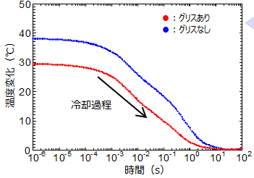
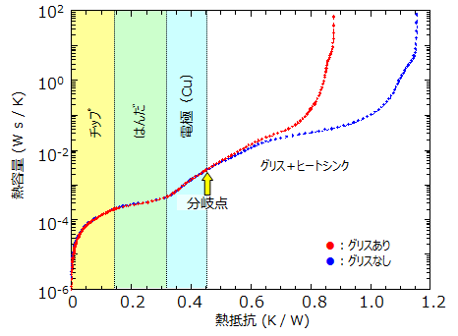
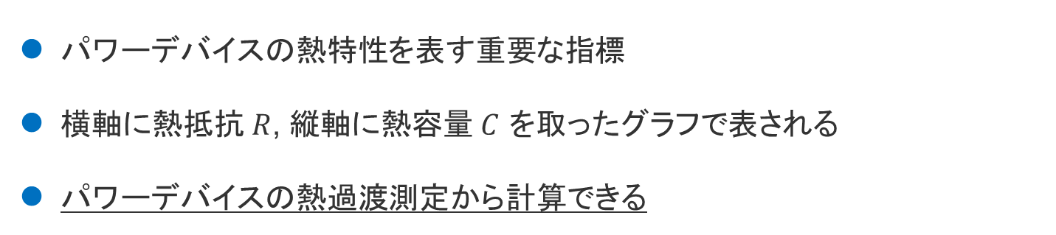
構造関数：概要
構造関数とは
パワーデバイスの熱特性を表す重要な指標
横軸に熱抵抗 $R$, 縦軸に熱容量 $C$ を取ったグラフで表される
パワーデバイスの熱過渡測定から計算できる
課題：逆畳み込み演算など、数学的なアプローチが必要
熱過渡測定^{[1]}
構造関数^{[1]}
[1] http://cs2.toray.co.jp/news/trc/news_rd01.nsf/0/95D6600470A82E1F4925806B001232B2

Slide 12
構造関数：目的とアプローチ方法
目的
パワーデバイスの構造関数を計算する手法を開発することで、デバイス内部の熱特性を解析する
アプローチ方法
Pythonを用い、熱過渡測定から構造関数を出力するプログラムを作成する
熱過渡測定^{[1]}
構造関数^{[1]}
Pythonコード
[1] http://cs2.toray.co.jp/news/trc/news_rd01.nsf/0/95D6600470A82E1F4925806B001232B2

Slide 13
構造関数：計算方法
構造関数計算の流れ
温度の過渡応答 $T(t)$ を測定
Step 1
$T(t)$ データの前処理（データトリミング・ノイズ除去）
Step 2
Step 3
$z=ln t$ として、 $T(t)$ を $T(z)$ に変換
Step 4
$T(z)$ を $z$ で微分
逆畳み込み計算をして時定数スペクトルを取得
Step 5
時定数スペクトルを離散化してFoster型RCモデルに変換
Step 6
Foster型RCモデルをCauer型RCモデルに変換
Step 7
Cauer型RCモデルのC,Rの累積値から構造関数を取得
Step 8

Slide 14

構造関数：データの前処理
データの前処理の必要性
$T(t)$ データの前処理（データトリミング・ノイズ除去）
Step 2
温度の過渡応答 $T(t)$ 測定結果

Slide 15
構造関数：データの前処理
データの前処理の必要性
$T(t)$ データの前処理（データトリミング・ノイズ除去）
Step 2
温度の過渡応答 $T(t)$ 測定結果
不要
必要
事前に必要な部分の
データだけを抽出

Slide 16

構造関数：データの前処理
データの前処理の必要性
$T(t)$ データの前処理（データトリミング・ノイズ除去）
Step 2
温度の過渡応答 $T(t)$ 測定結果
拡大
ノイズ 大
微分処理前にノイズ除去による
平滑化が必要
SeeQが利用可能（?）

Slide 17
構造関数：まとめと今後の予定
まとめ
和田さんの引継ぎ内容の確認や、構造関数に関する文献調査により、構造関数計算の流れを理解した
Step2のデータ前処理に取り組むにあたり、生データのトリミングやノイズ除去手法を検討している
今後の予定
SeeQを利用し、Step2のノイズ除去を行う

Slide 18
目次
進捗状況
項目ごとの進捗
SeeQ
構造関数
CSV→SQL用コード作成
今後の予定

Slide 19
CSV→SQL用コード作成：目的とアプローチ方法
現状
SAP上から受注データのCSVファイルを取得し、それをSQLサーバーに書き込む操作を行っている
Accessによる自動処理を試用しているが、処理が遅い・扱えるデータ量が少ないなどといった課題がある
目的
CSVファイルをSQLサーバーに書き込むプロセスを高速化させる
アプローチ方法
Pythonを用い、 CSVデータをSQLサーバーに書き込むプログラムを作成する

Slide 20
CSV→SQL用コード作成：コード概要
プログラムのイメージ図
カラム名変更・並び替え
（CSVデータをSQLに合わせる）
カンマの削除（ex： 1,000→1000）
1つのセルを複数に分割
etc・・・
入力データ（CSV）
Pythonを用いた
データ処理
SQLサーバー

Slide 21
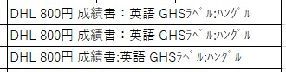
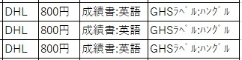
CSV→SQL用コード作成：コード概要
プログラムのイメージ図
カラム名変更・並び替え
（CSVデータをSQLに合わせる）
カンマの削除（ex： 1,000→1000）
1つのセルを複数に分割
etc・・・
入力データ（CSV）
Pythonを用いた
データ処理
SQLサーバー
Pythonにデータを読み出すことで様々なデータ加工が可能

Slide 22
CSV→SQL用コード作成：まとめと今後の予定
Pythonを用いたデータ処理の流れ
CSVデータ
読み込み
データ
加工
SQL
サーバー
接続
SQL
サーバーの
カラム名に
基づき
SQL文作成
SQL
サーバーへデータの
書き込み
まとめ
ローカルサーバーにて、CSVデータを読み込み、データを加工してSQLサーバーに書き込む動作の作動を確認した
今後の予定
プログラムを配布できるように、パス指定の見直しやファイルのexe化を行う

Slide 23
目次
進捗状況
項目ごとの進捗
SeeQ
構造関数
CSV→SQL用コード作成
今後の予定

Slide 24
進捗状況
 |  | 6月 |  | 8月 |  |  |  |  | 9月 | 7月
タスク |  | 23 | 24 | 25 | 26 | 27 | 28 | 29 | 30 | 1 | 2 | 3 | 4 | 5 | 6 | 7 | 8 | 9 | 10 | 11 | 12 | 13 | 14 | 15
SeeQ・PI関係
1 | SeeQ
2 | PI VISION
熱解析関係
1 | 構造関数
2 | 熱応力解析
業務プロセス 改善関係
1 | CSV→SQL用コード作成
使い方学習・ノイズ除去検討（構造関数）
使い方学習・ページ作成
ノイズ除去検討等
材料力学勉強
exe化・実用化
技術資料作成

Slide 25
没スライド
SQL文作成の自動化
SQLサーバーのカラム名を自動で入力できるようにした
膨大な数のカラムを持つデータベースも手軽に扱うことができる
‘INSERT INTO [dbo].[ZRSD555] (‘[参照伝票], [参照明], [出荷伝票], [明細], [品目コード], [テキスト], [ロット], [B], [ロット管理区分 (内部)], [出荷日], [着荷日], [出荷数量], [単], [出荷数量実績], [単2], [分母], [分子], [総重量], [WUn], [受注先], [受注先名称], [出荷先], [出荷先名称], [国], [郵便番号], [都道府県], [市区町村], [地名], [地名 4], [電話], [SC], [出荷条件], [運送業者], [運送業者名称], [輸送手段 ID], [請求ST], [請求BK], [在庫ST], [得意先発注番号], [登録者], [登録日], [時刻], [変更日], [SO品]')
VALUES ‘(?, ?, ?, ?, ?, ?, ?, ?, ?, ?, ?, ?, ?, ?, ?, ?, ?, ?, ?, ?, ?, ?, ?, ?, ?, ?, ?, ?, ?, ?, ?, ?, ?, ?, ?, ?, ?, ?, ?, ?, ?, ?, ?, ?')
簡略化
'INSERT INTO [dbo].[ZRSD555]('+column_names+') VALUES ('+column_range+’)’
columns = df555_SQL.columns
column_names = '['+columns[0]+']'
column_range = '?'
if len(columns != 1):
for column in columns[1:]:
column_names = column_names + ', ['+column+']'
column_range = column_range + ', ?'

